Slide 1
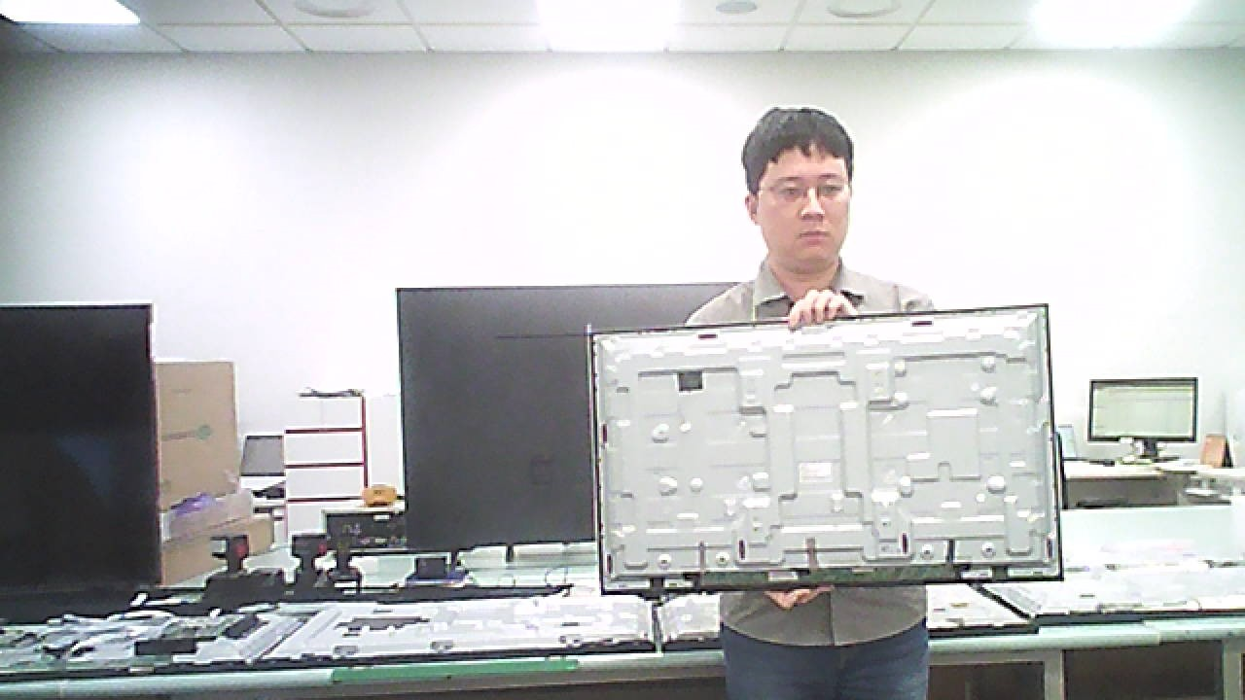
1. DX LV3 과제 진행현황
TV UHD1 PJT
원종권S, 임지원Y
2023.10.26
 | 금주 | 차주
진행 현황 | 1. 검증 Test용 웹캠 카메라 도입 완료(HD, 720P) -. 웹캠 성능 Test 결과 FHD급 이상의 카메라가 필요할 것으로 판단됨 -. 카메라 성능 비교판별 후 차주중 구매품의 진행 예정 2. 코드 개선작업 진행 -. 기존에 코딩 진행했던 Google Colab은 런타임 유지시간이 12시간으로 실제 조립라인에서 적용하기에는 어려움 -. Jupyter Notebook 및 Pycham 등 통상적으로 많이 사용하는 Tool을 활용하여 코딩 재진행 중 -. Yolo를 사용하기 위해서는 GPU 성능이 중요하여 기존 업무용 PC가 아닌, 워크스테이션에 필요 Tool 설치 중 3. Roboflow Data set 개선 작업 -. 보다 세분화된 양 / 불 판별작업을 위해 Roboflow에 업로드한 Data set 개선작업 진행 -. 활용성을 높이기 위해 사진 뿐만이 아니라, 도면 Data로도 양불 판정이 가능한지 검증 진행 예정 | 1. 검증 Test용 웹캠 카메라 추가 구매 -. FHD급 이상의 카메라 구매 필요 -. 카메라 성능, 가격, 배송기간 등을 고려하여 구매 예정 2. 코드 개선작업 진행 -. Jupyter Notebook 및 Pycham 등 다른 Tool을 활용하여 코딩 진행 3. Roboflow Data Set 개선작업 -. 범용성을 높이기 위해 Roboflow Data Set 지속 개선 -. 도면 Data 활용, 다양한 모델의 Data 학습 등 진행
주요 이슈
웹캠 카메라 성능 검증(HD Camera, 2m 거리)
Notes:
1
1

